Slide 1
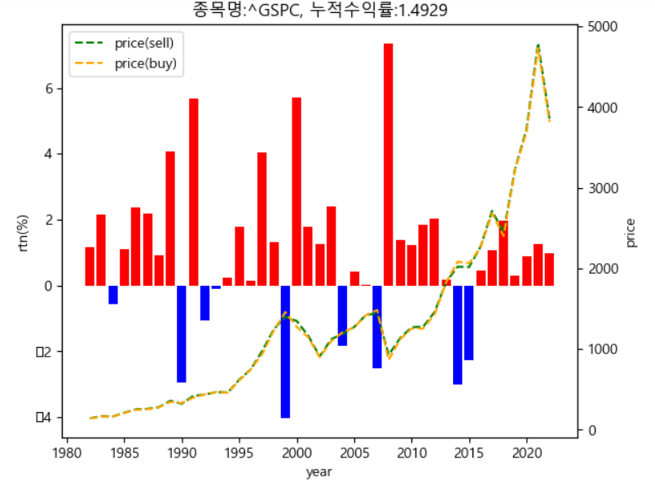
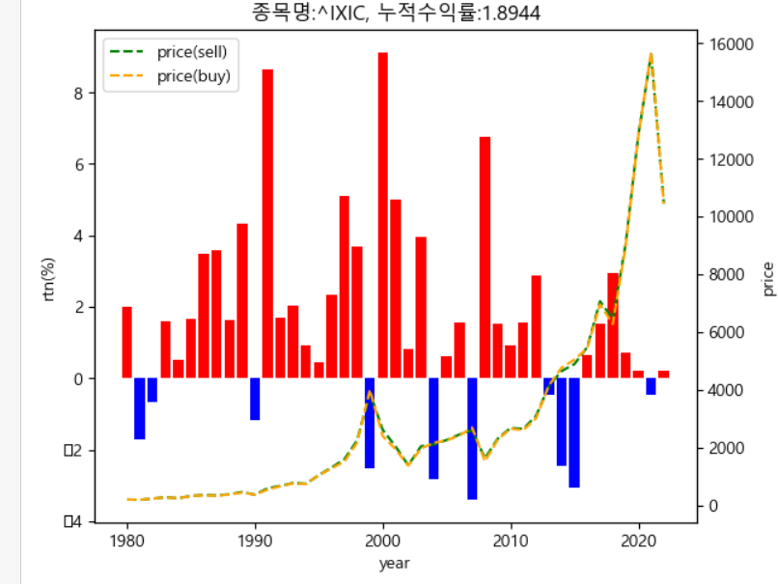
배경
통계적으로 유의하지 못한 미신임에도 불구하고 매년 주목을 받는 이유:
산타랠리 기간에서 떨어지는 날보다 오르는 날이 더 많기 때문에 통계적으로 검증되지 않더라도 투자자들에게 이 기간은 매력적으로 다가올 수 있음
S&P
NASDAQ

Slide 2
문제점 정의
논문에서는 지수만을 검증했다 → 직접 기준을 통해서 종목을 선정하고 포트폴리오를 구성할 경우 통계적인 유의미성이 있는지 파악하기
통계적으로 유의미한 결과가 나온다면 산타랠리 맞춤형 포트폴리오 제안이 가능
실패하면 망한다고 생각하면 됨

Slide 3
포트폴리오 제안 (모델로 만들어도 되고 직접 기준을 만들어서 해도 괜찮을 듯)
종목 : S&P 500에 구성된 종목
투자 기간 : 2013~2022
피처 : 재무제표, 투자지표, 기술적지표, 거시지표
재무제표 : 이익증가율, 매출증가율, 영업이익증가율….. (크롤링으로 수집 - https://www.choicestock.co.kr/search/invest/A)
투자지표 : eps, bps, sps, per… (크롤링으로 수집 - https://www.choicestock.co.kr/search/invest/A)
기술적지표 : rsi, macd, 1M ~ 6M 수익률, 이평선… (yfinance, pykrx, fdr 등등)
거시지표 : 금, 금리, 채권수익률, 실업률, cpi…. (fdr)

